Slide 1
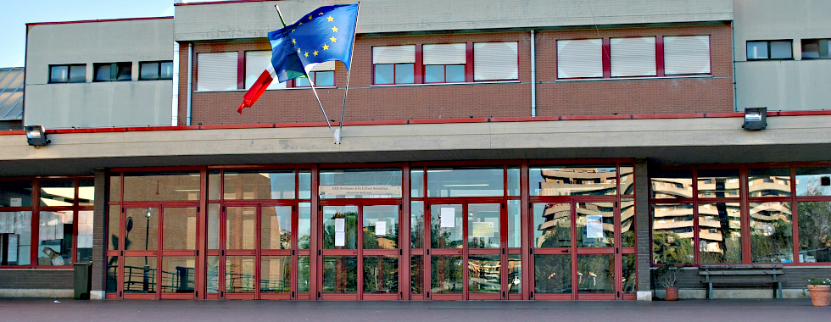
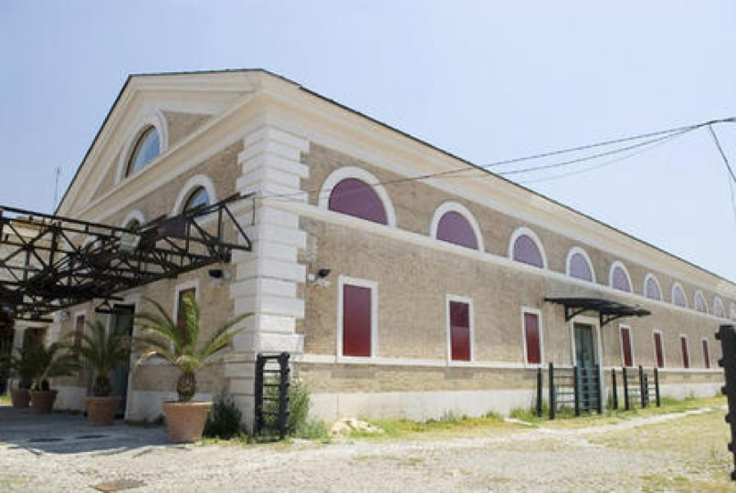
Officine del futuro – Il movimento e la vita – I materiali dello spazio pubblico
SEDI dell’IIS «GIORGI-WOOLF»
Roma. Testaccio. Ex-mattatoio. Biennale Spazio Pubblico

Slide 2
Il 7 febbraio 2019 il Dipartimento di Architettura dell’ Università Roma Tre ospiterà nell’aula “Adalberto Libera” , nell’ambito delle attività previste dal percorso della Biennale dello spazio pubblico, i protagonisti della seconda edizione del progetto
OFFICINE DEL FUTURO: RIGENERAZIONE URBANA, INNOVAZIONE, LAVORO E IMPRESE.
E’ un’iniziativa di Alternanza Scuola-Lavoro svolta nell’Anno scolastico 2018-2019, a cura dell’ associazione Città Ibrida, che vede la collaborazione della Camera di Commercio di Roma, di 3 Municipi, 5 Istituti e Scuole superiori e 5 imprese e impegna 150 ragazzi e 20 operatori a collaborare in un laboratorio stabile denominato:
IL MOVIMENTO E LA VITA. I MATERIALI DELLO SPAZIO PUBBLICO .
L’iniziativa OFFICINE DEL FUTURO, nata nel 2017/2018, è stato il primo passo verso lo sviluppo di un percorso formativo che contribuisca a rafforzare una politica strutturale a favore della crescita e dello sviluppo delle Città. CITTA’ IBRIDA con l’intento di consolidare quanto appreso nella prima edizione di OFFICINE DEL FUTURO, propone di costruire nel 2019, attraverso un nuovo percorso didattico e pratico, un laboratorio di URBAN ART che vedrà impegnati studenti di Istituti Superiori dei Municipi di Roma Capitale IV – V e VI, i ragazzi del Centro Diurno “Fabbrica dei Sogni” di via delle Canapiglie a Torre Maura e imprese Artigiane.

Slide 3
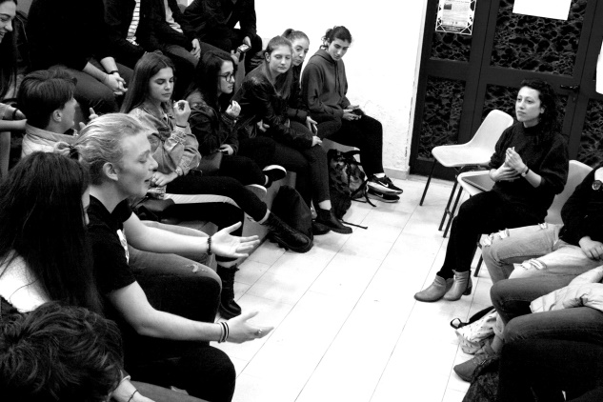
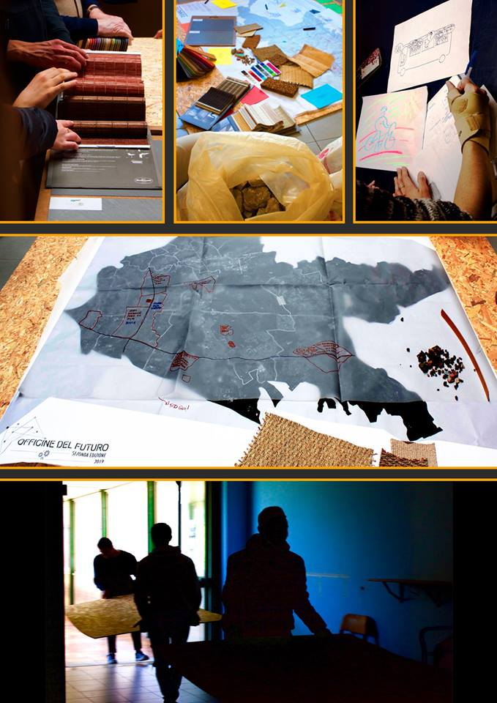
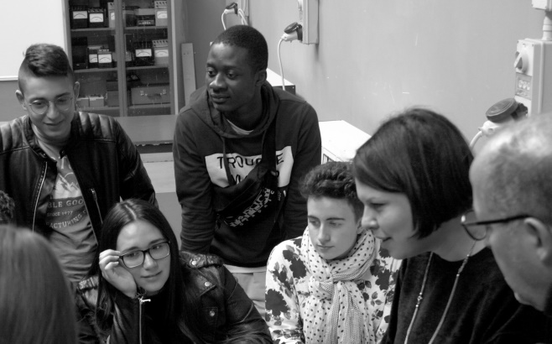
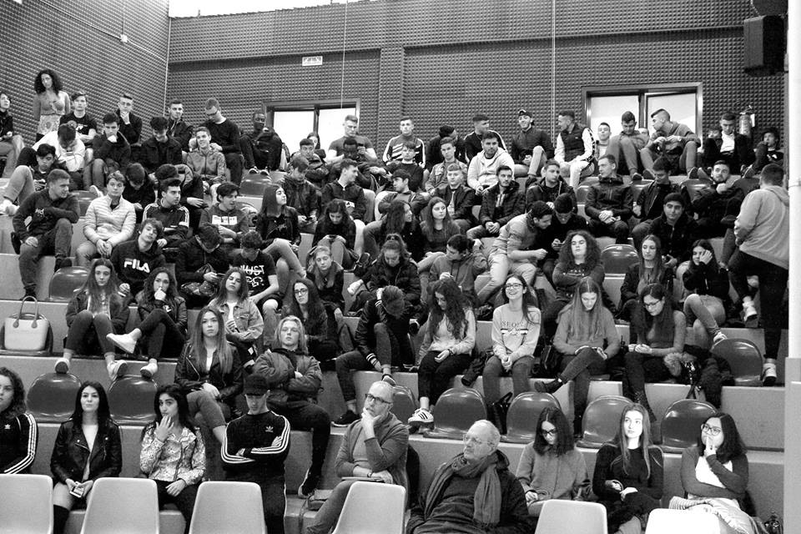
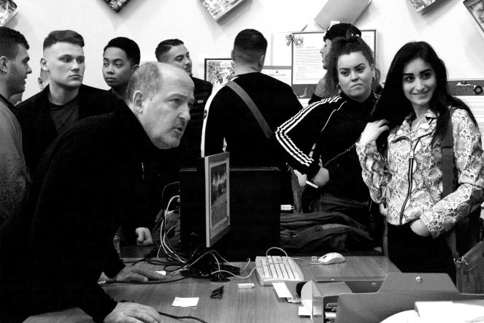
I ragazzi hanno lavorato insieme alle imprese per realizzare PROTOTIPI PER LO SPAZIO PUBBLICO (la piazza della Biennale) da montare e trasformare all’interno degli spazi espositivi della Biennale dello spazio pubblico 2019. Soprattutto hanno condiviso l’incontro, lo stare insieme, cercando di pensare agli spazi pubblici dei loro ambienti di vita in chiave non solo di utilizzatori distratti (non-luoghi) ma di persone coinvolte a viverci dentro (luoghi di incontro e di vita).

Slide 4
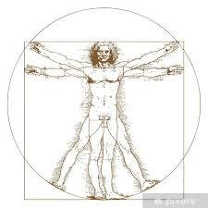
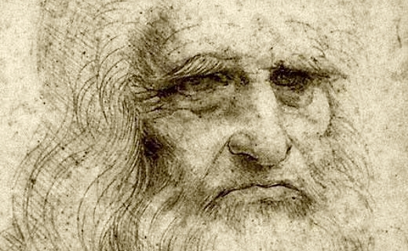
Il progetto, inoltre, si inserisce all’interno della ricorrenza “Cinquecentesimo anno della morte di Leonardo da Vinci”. Alcune realizzazioni di prototipi per lo spazio pubblico saranno ispirate alla sua vita, all’estro e alle opere, con una lettura in chiave Industria 4.0
Sono state coinvolte per l’IIS GIORGI-WOOLF
CLASSI: 4Aet, 4Au, 4API
Proff.: FAZIO, DI ROLLO, GALATRO, CIASCHI, DI BERNARDINO
Dirigente Scolastico: Elena TROPEA

Slide 5
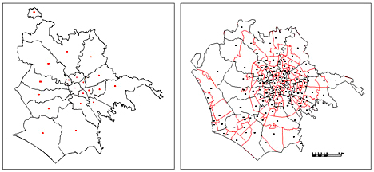
Con questo progetto di Alternanza Scuola-Lavoro (finalizzato alla costruzione di prototipi per lo spazio pubblico) si sono voluti realizzare essenzialmente due obiettivi formativi per gli studenti:
da un lato la consapevolezza civica dell’importanza sociale dello spazio pubblico;
dall’altro l’acquisizione di competenze di base, tecnico-professionali e trasversali, in collaborazione con imprese e imprenditori all’avanguardia nella modernizzazione dei processi produttivi.

